Slide 1
שלד וסיכום חלק-א' ( מחקר נתונים)

Slide 2
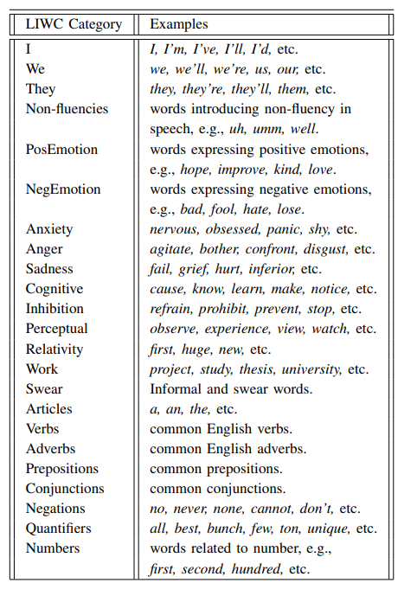
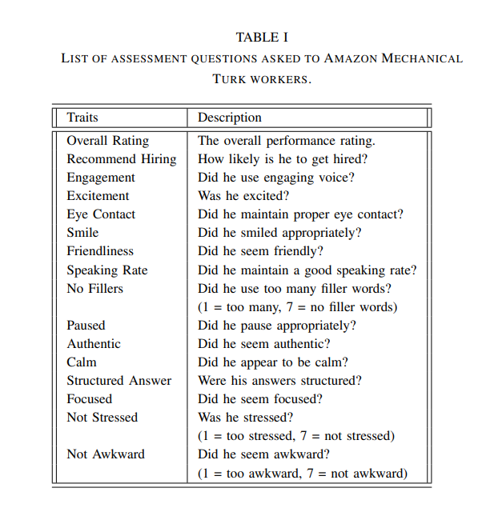
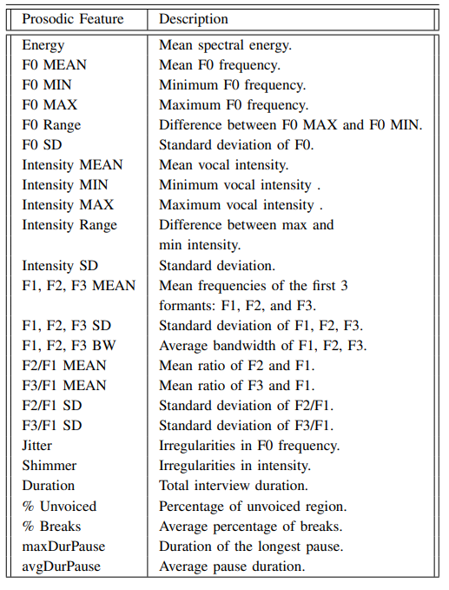
טבלאות יחוס

Slide 3
הנתונים שקבלנו היינו מפורקים ל3 קבצים לא מסודרים במיוחד בהם קובץ של תמליל קובץ האודיו של הראיון, פיצ'רים שנמשכו מהאודיו עבור חלק מהשאלות בכל ראיון וקובץ של ציונים עבור פרמטרים שונים עבור תשובות מסויימות במהלך ראיון. חוזר תיאום וארגון זה דרש יצירת קובץ אחיד ובו נתונים הומוגנים אותם נתן לחקור. על מנת ליצור את הקובץ ההומוגני הנחנו כי ניתן להעריך את טיב הדיבור של מראויין על בסיס הראיון כולו ולא נקודותית לפי כל תשובה שלו. עבור כל תמליל של ראיון צומדו הערכים הממוצעים לאורך השיחה של אותם פיצ'רים שנמשכו מהאודיו של הראיון יחד עם הציונים הממוצע על כל תושבה שהוא נתן אשר נורמל לטווח בין 0 ל 1 והוא מייצג את הטיב הכולל של השיח. מטרת שיפור רמת השיח של מרואיין הינה ניתן לתיאור כבעיית אופטימיזציה בה עלינו לתזמן ולהתאים (ברמה אפשרית) את דיבור המראויין כך שציון השיח הכולל שלו הוא המקסימלי (שואף ל1).
בשקפים הבאים נחקור את הקשר בין תכונות שונות הנגזרות מאודיו הראיון (ממוצע אותן התכונות לארוך הראיון) על מנת להבין מי הם התכונות בעלי ההשפעה הרבה ביותר על הציונים הסופי (לאחר מכן נצטרך גם להבין האם ניתן להשפיע עליהם).
ברמת המילולית נבין האם מילים כמו "האא" וצלילים אחרים המעידים על חשיבה משפיעים על הציונים הסופי יחד עם התמקות כללית באילו מילים בולטות יותר בראיון שבו המראויין קיבל ציון גבוהה אל מול אחד שקיבל ציון נמוך.
ננסה להבין האם יש גרעין המרכיב את השלד של כל ראיון, כלומר מה היא הכמות המינימלית של מילים שונות המסבירות את האחוז הגבוהה ביותר של השונות בין הראיונות. היכרות שלנו עם גרעין שכזה יכול לאפשר לנו לבדוק האם המרואיין חורג בהרבה בפן המילולי ממה שמרכיב ראיון (לטוב ולרע) במילים אחרות, ניתן לנהל רעיון עבודה מוצלח בפחות מילים (ישר ולעניין).
בנוסף נבדוק האם יש קשר בין סנטימנטים שונים בתוך הטקסט של הראיון (בתשובות של המרואיין) לבין הציונים הכולל של הראיון ולפצ'רים אחרים הנגזרים מהאודיו.
האיפוטזה כאן היא ששיח שמוגדר בעל יותר "רגש" עלול להריע או להטיב את הציון הסופי.

Slide 4
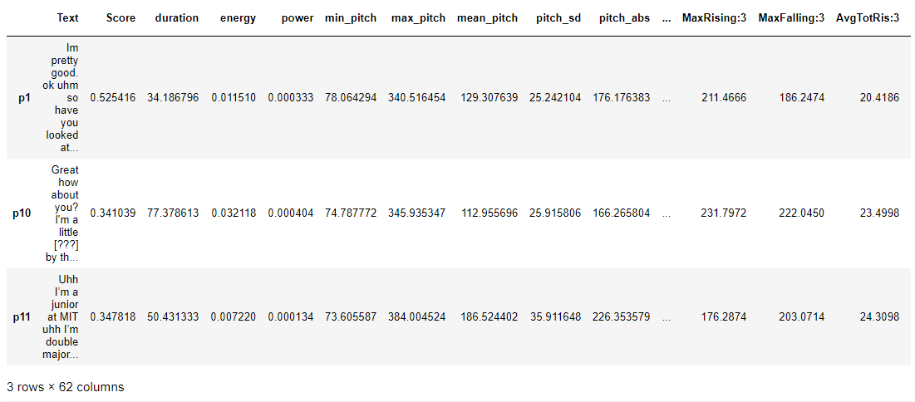
קובץ הנתונים לאחר עיבוד מקדים
* יש לשים לב כי קיימים פיצ'רים אותם אולי לא נדע למשוך דברים שהוזנו בצורה ידנית ולא דרך כלי אוטמטי כלשהי לכן מהם נצטרך להתעלם במהשך

Slide 5
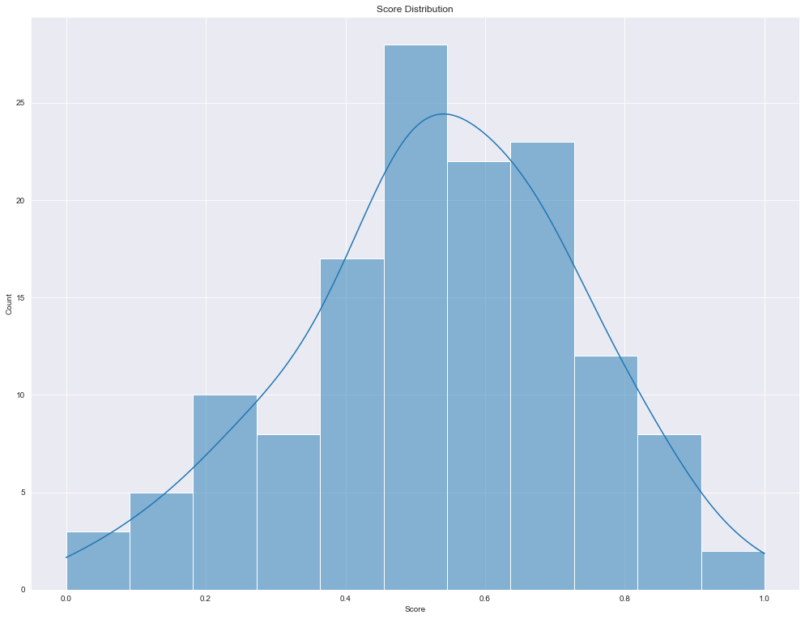
התפלגות הציונים בקובץ הנתונים אותו אנו חוקרים
התפלגות הציונים קרובה מאוד להתפלגות נורמלית עם סטייה קלה לכיוון ציונים יותר גבוהים דבר אשר מקנה לנו בטחון בהסקת מסקנות מתוך הנתונים שלנו כיוון שאנו מקבלים מדגם הוגן מספיק של ראיון ממוצע ללא העדפה במתן ציונים רעים או טובים.

Slide 6
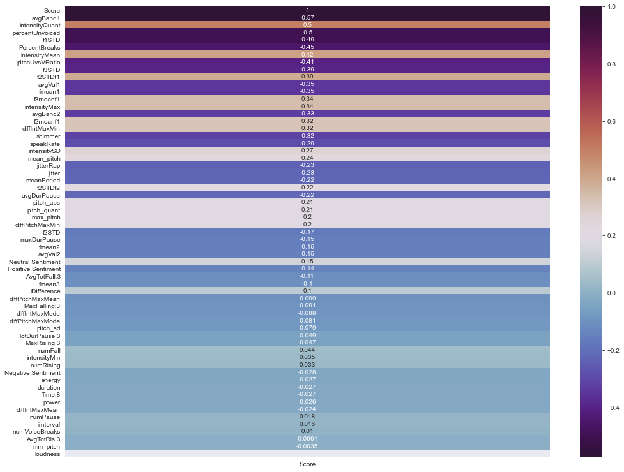
קורולציות פנימיות בין כל הפיצ'רים לבין ציון השיח
פיצ'ר | מתאם
Score | 1.000000
avgBand1 | -0.573596
intensityQuant | 0.502817
percentUnvoiced | -0.497775
f1STD | -0.493654
PercentBreaks | -0.453097
intensityMean | 0.415544
pitchUvsVRatio | -0.406893
f3STD | -0.393905
f2STDf1 | 0.390232

Slide 7
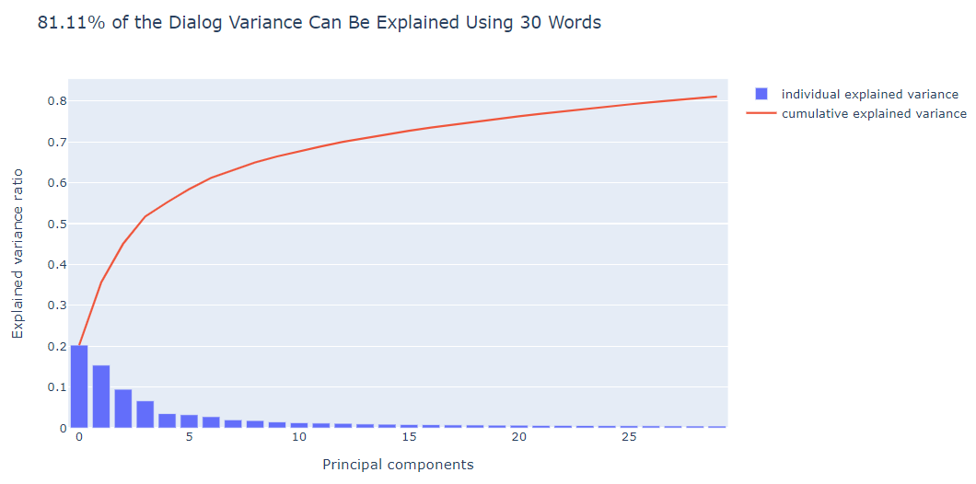
שלד מילולי הנגזר מתוך מלל הראיונות
ניתן לראות כי מעל 80 אחוז מהשונות בראיונות ניתן להסביר באמצעות 30 מילים בלבד! כלומר בעזרת 30 מילים ניתן להציג את הבסיס של כל ראיון מתוך הדוגמאות שכבר ראינו, נוודא כי המילים אלו נאמרות ופוטנצילאית נמליץ על שימוש חלק מהם בזמן הדיבור של המרואיין.

Slide 8
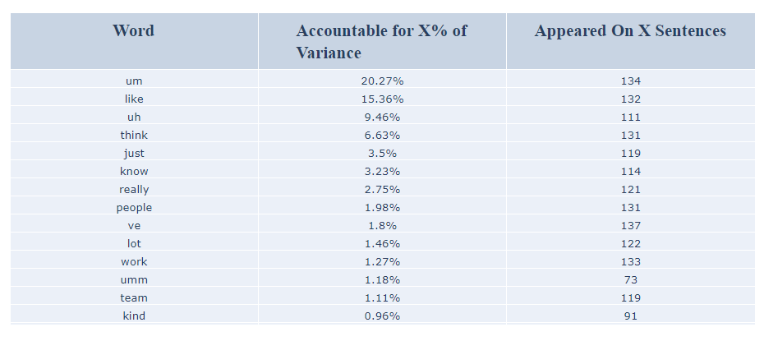
מדגם מתוך השלד
 | um_count | Score
um_count | 1.000000 | -0.140682
Score | -0.140682 | 1.000000
ניתן לראות כי אותו צליל שדאגנו לגביו "האאא" אחראי ל20 אחוז מהשונות בראיונות הוא מופיע לא מעט ונראה שאפילו בכל אחד מהראינות אך האם זו תכונה רעה?
בנוסף אנחנו ראוים שלציין משפטים בהם יש מילים כמו "אנשים" ,"צוות" ו"עבודה" נמצאים בקבוצה המשמעותית ביותר מתוך השלד וניתן לגזור מכך שחשוב להזכיר דברים לגבי עבודה בצוות עם אנשים וכו.

Slide 9
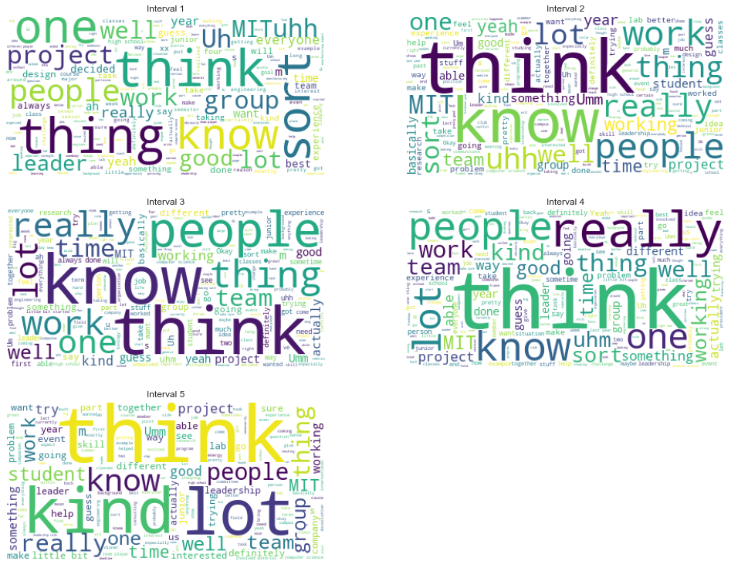
חילוק הציונים ל 5 אינטרוולים כאשר המרחק בין כל אינטרבל הוא 20 אחוז. ניתן לראות איך מילים כמו "אחד" או "סוג" נעלמים כאשר הציון הסופי של השיח עולה לעומות מילים כמו "נחמד" ו "הרבה" מתחזקים כאשר מתקרבים לציון הגבוהים יותר.

Slide 10
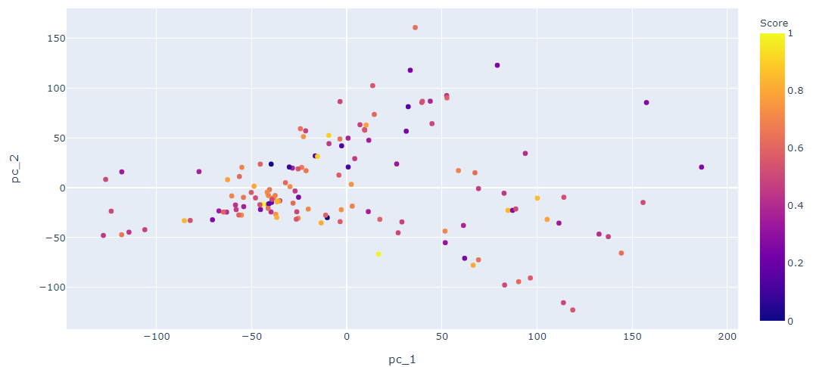
יצוג במימד נמוך של הראינות שלנו
נראה שסדר השיח אינו הגורם המרכזי המשפיע על הציון הסופי של הראיון, במידה ותזמון המילים בשיח היה בעל חשיבות רבה היינו צופים בגושים עם ציון גבוה בתרשים שלנו השונות של הציונים הייתה הרבה יותר נמוכה.
דבר זה מחזק את האיפוטזה שלנו שאומרת כי יש משמעות לצורת הדיבור ולא רק לתוכן הדיבור ועל מנת להגיע לדיבור "מושלם" יש צורך במיזוג השניים.

Slide 11
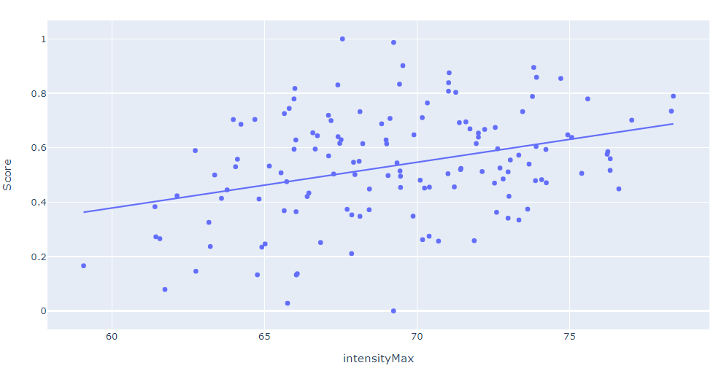
קשרים לינארים- הקשר בין ל ציון השיח.intensityMax
 | coef | std err | t | P>|t| | [0.025 | 0.975]
intercept | -0.6314 | 0.277 | -2.280 | 0.024 | -1.179 | -0.084
intensityMax | 0.0168 | 0.004 | 4.218 | 0.000 | 0.009 | 0.025
קיים קשר לינארי סביר בין האינטנסיטי המקסימלי הממוצע לאורך הראיון לבין הציון הסופי של השיח וניתן להערך את הציון בכל רגע נתון על ידי הפונקציה:
0.6314 + 0.0168 * intensityMax = Score

Slide 12
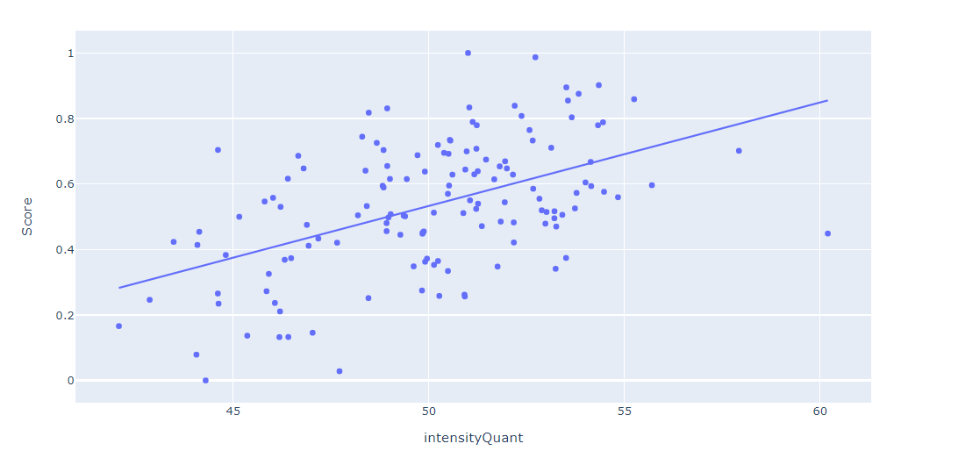
קשרים לינארים- הקשר בין ל ציון השיח. intensityQuant
 | coef | std err | t | P>|t| | [0.025 | 0.975]
intercept | -1.0469 | 0.234 | -4.481 | 0.000 | -1.509 | -0.585
intensityQuant | 0.0316 | 0.005 | 6.784 | 0.000 | 0.022 | 0.041
קיים קשר לינארי בין האינטנסיטי המקסימלי הממוצע לאורך הראיון לבין הציון הסופי של השיח וניתן להערך את הציון בכל רגע נתון על ידי הפונקציה:
-1.0469 + 0.0316 * intensityQuant = Score

Slide 13
שאלת מחקר - מה מבדיל בין אוכלוסיית ה"אלופים" לאוכלוסיית ה"גרועים"?
על מנת להבין בצורה עמוקה יותר מה בעצם יוצר את "הדובר הולטימטיבי" נתחנן את הניסוי הבא:
נחלק את אוכלוסיית 133 המרואיינים שלנו ל 2.
האולוסייה הראשונה תיהיה אולוסיית המראויינים אשר ציון הראיון שלהם הוא 1.5 סטיות תקן מעל הממוצע והאולוסייה השנייה תיהיה אולוסיית המרואיינים להם ציון הראיון הוא 1.5 סטיות תקן מתחת לממוצע.
אנו נשווה בין שני האולוסיות וננסה למצא את המאפיינים המרכזים אשר אחראים לאחוז הגדול ביותר של הבדל.
המאפיינים אותם נגלה ישמשו לנו כנקודת עוגן שממנה נוכל לתכנן את מערך התיקון של התוכנה שלנו, במילים אחרות המאפיינים המבדלים הם המאפיינים בהם נרצה להתרכז ברגע שנאזין לדובר חדש ועליהם נרצה לתת דגש (לחשב אותם בזמן הדיבור)

Slide 14
פרטי המדגמים בניסוי
שם קבוצה | גודל מדגם | ציון ממוצע | סטיית תקן ציון
BadPop | 9 | 0.114586 | 0.0669669
GoodPop | 8 | 0.901435 | 0.0605456

Slide 15
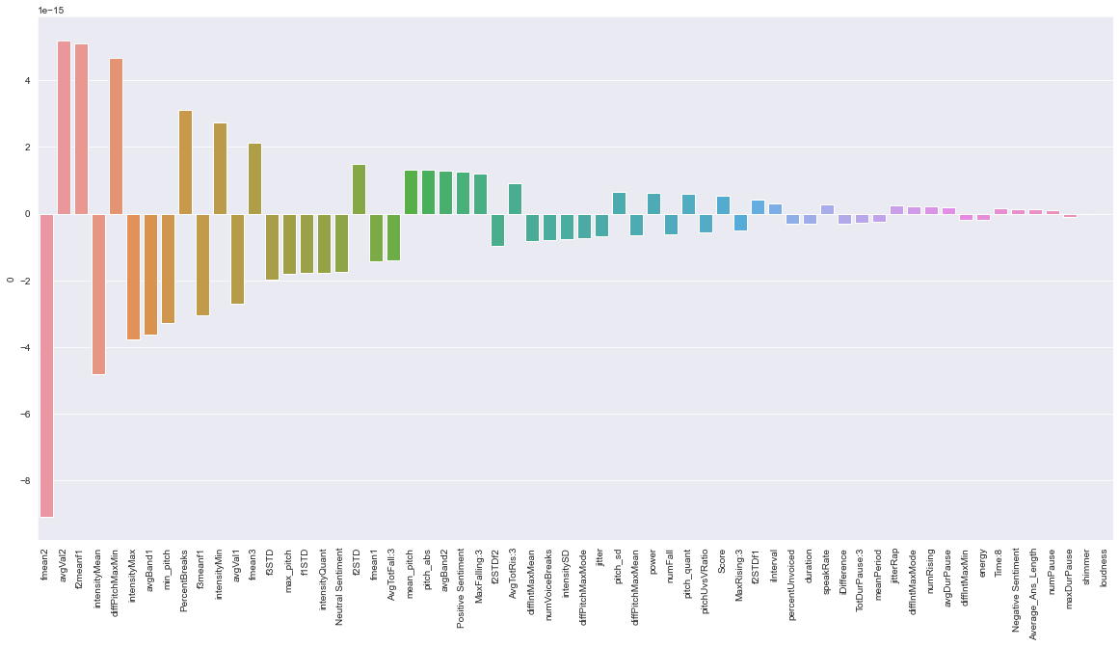
מי הם המבדילים המשמעותיים ביותר בין 2 האוכלוסיות?
הפרש בין האולוסייה הטובה לרגע ביחידות Z

Slide 16
משמעויות נגזרות מגרף המאפיינים המבדילים
משמח לראות כי מאפיינן יחסית פשוטים לחישוב אפילו אפשר לומר נאייבים צצים בין המקומות הראשונים באילו שמבדילים בין שתי האולוסיות.
אנו רואים כי הסנטימנטים של הטקסט הנאמר בשתי הקבוצות נכנס גם למבדילים המובילים, הפתעה שעולה כאן היא שהסנטימנט השלילי הוא אחד המבדילים החלשים יותר, כלומר בשתי האולוסייות שליליות הטקסט הייתה בממוצע זהה ומרוכזת סביב הממוצע.

Slide 17
מה היא הדרך הקצרה ביותר להבדיל בין האוכלוסייות ? או במילים אחרות מה הדרך הפשוטה ביותר להחליט מי שייך לאיזו קבוצה.
על מנת לענות על שאלה זו אנחנו ניצור עץ החלטות פשוט שמטרתו היא ליצג את שרשרת ההחלטות אשר עלינו לבצע על מנת להכריע האם דובר שייך לקבוצת ה"אלופים" (1.5 סטיות תקן מעל הממוצע) או לקבוצות ה"גרועים" (1.5 סטיות תקן מתחת לממוצע).
עץ ההחלטות יתבסס על ציוני ה Z (ציוני Z פנימים שווה לבחון גם כוללים) של כל אחד מהמאפיינים.

Slide 18
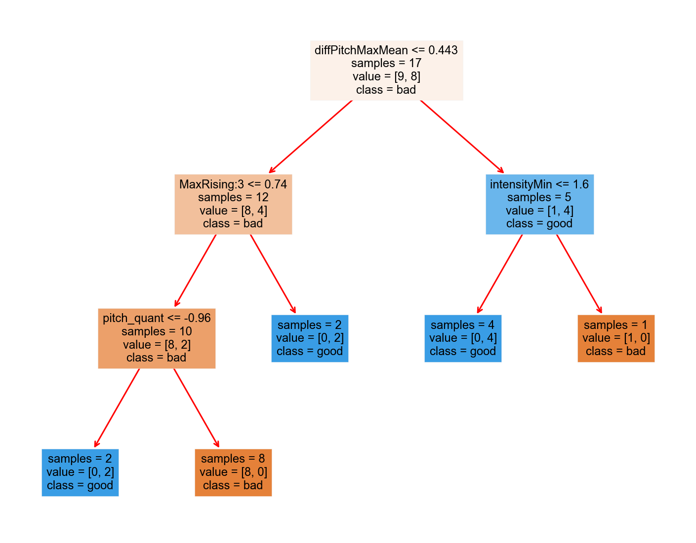
עץ ההחלטות המכריע לאיזו קבוצה שייך דובר כלשהו (על בסיס המדגם הקיים)
הפתענו לטובה לגלות כי עץ ההחלטות הנאייבי ביותר הצליח ליצור הפרדה מושלמת בין שתי הקבוצות ולהציג בפנינו את שרשרת ההחלטות אשר נשקול לממש בעת הערכת הדיבור של המשתמש.
יש לומר שעץ ההחלטות נחשף לכלל המאפיינים אך עם זאת קבלנו עץ מאוד רדוד מה שמחזק את הרציונאל הבסיס להגיע להסבר הפשוט ביותר של התופעה אותה אנו בוחנים.

Slide 19
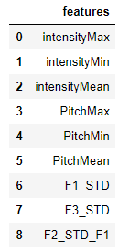
סיכום
לסיכום המשתנים עליהם נסתכל :

